Slide 1
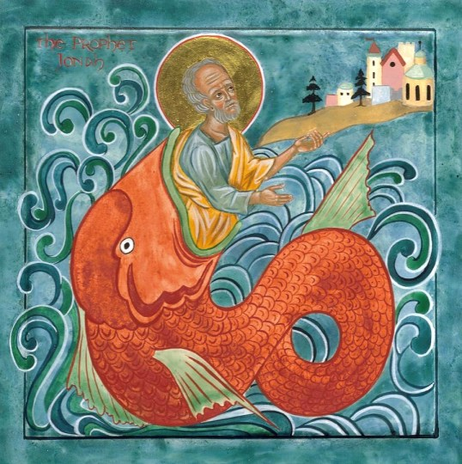
Il senso e l’articolazione dei Laboratori
UFFICIO SCUOLA REGIONALE PER LE MARCHE - MINISTERO DELL’ISTRUZIONE
Conferenza Episcopale Italiana
La Bibbia a scuola. Il Testo e l’ermeneutica della vita nell’IRC
CORSO REGIONALE DI AGGIORNAMENTO
Loreto 11-13 settembre 2022
Cristina Carnevale
Icona di Giona di Juliet Venter

Slide 2
In sintonia con il Corso Nazionale per l’IRC della CEI del 2021
abbiamo ritenuto di prendere come oggetto specifico della nostra esperienza laboratoriale un libro biblico profetico, il Libro di Giona
ripreso e citato anche nel Nuovo Testamento
a volte poco usato nella scuola e nell’IRC
ma invece ricco di particolari esperienze umane
che possono divenire un contributo non indifferente nell’interpretazione di situazioni di vita dei nostri alunni e studenti

Slide 3
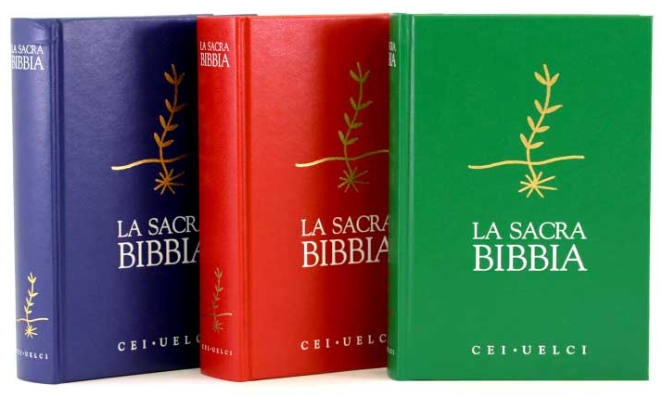
Come si legge nel Progetto del nostro Corso…
l’uso dei racconti e delle esperienze di fede narrati dalla Bibbia a scuola, soprattutto durante le ore di IRC
possono essere sorgente e sostegno per accompagnare gli alunni/studenti nella maturazione di competenze personali
una migliore capacità di comprensione critica delle scelte e delle decisioni personali e sociali
occorre sostenere gli alunni/studenti nel trovare significative strade di interpretazione e di crescita nel quadro delle finalità scolastiche

Slide 4
Focus
cercheremo allora nelle 4 fasi di laboratorio, che trovate indicate nel Programma del Corso, di focalizzare i nostri lavori….
le provocazioni iniziali proposte nel foglio di lavoro ed il confronto con i 4 capitoli del Libro di Giona dovrebbero aiutarci a vivere un’autentica esperienza condivisa di elaborazione di un percorso educativo-didattico adatto ai nostri alunni, secondo il grado/tipo di scuola
… a partire da esempi di
vissuti/esperienza diretta dei nostri bambini e ragazzi
a scuola
confronto, di volta in volta, con un capitolo del Libro di Giona

Slide 5
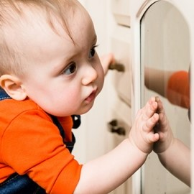
Ricollocare il tema biblico come uno dei contenuti centrali a scuola e nell’IRC …
implica un “lavoro” sul testo
non solo di tipo letterario ed esegetico (in una dimensione storico-critica), essenziale per una sua efficace collocazione temporale, culturale e sociale, e importante per una prima comprensione corretta del testo…
ma anche di tipo simbolico ed ermeneutico-esistenziale, che apra a sfere di senso utili ad ampliare i criteri interpretativi della realtà e della vita umana

Slide 6
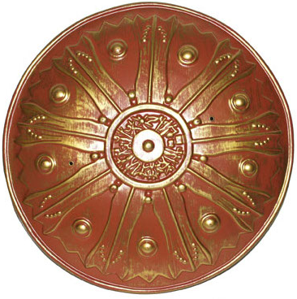
Già in precedenti Corsi Regionali …
2015-2016: avevamo provato a correlare testo biblico ed esperienze umane
2017: avevamo riconosciuto l’importanza di valorizzare nell’IRC non solo un linguaggio oggettivante (descrittivo, constatativo, formale, astratto, classificatorio di fatti, eventi, personaggi…), ma anche un linguaggio non oggettivante, metaforico, simbolico, polisemico, evocativo, allusivo, relazionale-emotivo, contestuale, vicino al vissuto umano, legato alla soggettività, alla relazione, all’ordinario e al concreto…
Signore… mio scudo
(Sal 18,3)

Slide 7
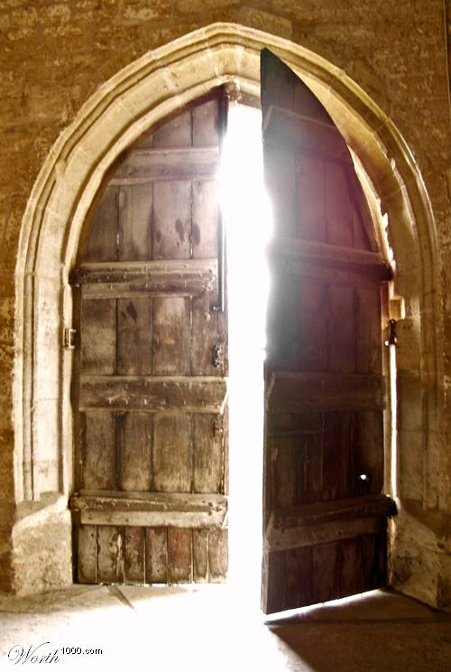
“Io sono la porta…”
Gv 10, 7-9
Gesù…

Slide 8
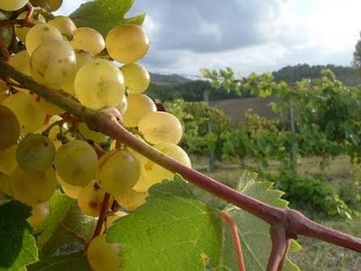
“Io sono la vite, voi i tralci…” Gv 15, 1-5

Slide 9

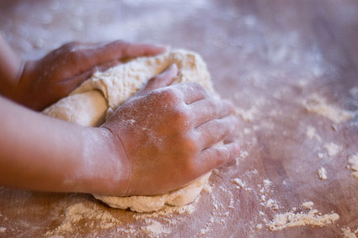
“Il regno dei cieli è simile a…”
(Mt, discorso parabolico)

Slide 10
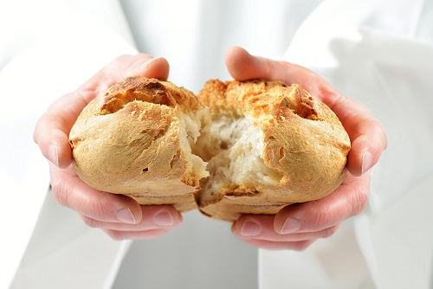
Il pane …
nutre
può essere condiviso
il pane di Gesù è Pane del cielo
Gesù condivide se stesso…
i cristiani lo spezzano

Slide 11
Oggi…
…in un mondo stravolto nel post-pandemia…
con le conseguenze tragiche delle guerre, migrazioni e povertà…
sentiamo ancor di più la chiamata ad un rinnovato impegno nel soccorrere un’umanità sempre più ferita…

Slide 12
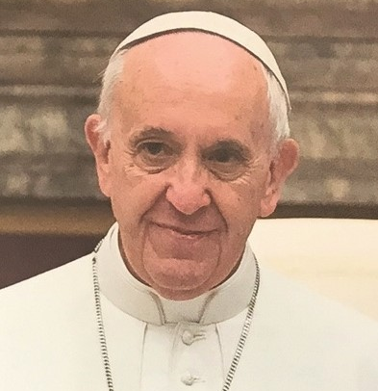
Il mondo contemporaneo…
«è in continua trasformazione ed è attraversato da molteplici crisi. Viviamo un cambiamento epocale: una metamorfosi non solo culturale ma anche antropologica che genera nuovi linguaggi e scarta, senza discernimento, i paradigmi consegnatici dalla storia. L’educazione si scontra con la cosiddetta rapidación, che imprigiona l’esistenza nel vortice della velocità tecnologica e digitale, cambiando continuamente i punti di riferimento. In questo contesto, l’identità stessa perde consistenza e la struttura psicologica si disintegra di fronte a un mutamento incessante» (PAPA FRANCESCO, Messaggio per il lancio del patto educativo, Città del Vaticano, 12 settembre 2019)

Slide 13
Le relazioni, in diversi contesti, sono caratterizzate da una crescente aggressività (pensiamo anche solo alle dinamiche tra alunni o agli atteggiamenti dei genitori nei confronti degli insegnanti e della scuola in genere…)
La scuola, burocratizzata e sempre più complessa, si disumanizza: vincono la fretta, lo svuotamento di senso, la formalità, l’algoritmo (ma noi sappiamo che ciò che conta davvero, non si può contare!) e tutto ricade sulla testa e sui cuori dei nostri alunni/studenti che ne diventano le prime vittime
Di fronte a questi scenari e ai nostri alunni che sono specchio di tali dolorose dinamicità, vi è dunque la «necessità di investire i talenti di tutti, perché ogni cambiamento ha bisogno di un cammino educativo per far maturare una nuova solidarietà universale e una società più accogliente (…) formare persone mature, capaci di superare frammentazioni e contrapposizioni e ricostruire il tessuto di relazioni per un’umanità più fraterna» (PAPA FRANCESCO, Messaggio per il lancio del patto educativo, Città del Vaticano, 12 settembre 2019)

Slide 14
Nei nostri laboratori dunque, fondamentalmente ci chiederemo…
Come possiamo offrire, in tale scenari, in modo nuovo, parole di senso per una crescita identitaria e solidale, per uno sviluppo più “umano”, a partire in particolare da una “Parola” che per noi è luce?
Come esprimerci meglio con un linguaggio che scaldi il cuore?
Un linguaggio che deponga le pietre (alludendo al racconto dell’adultera che rischia di essere lapidata, Gv 8, 1-11)?
(Cfr. S. CURRÒ, Dire Dio deponendo le pietre. Sul linguaggio religioso. Parlare di Dio lasciando che Dio parli: il senso del linguaggio religioso, Pazzini, Rimini 2008)

Slide 15
Ricordiamoci che …
il linguaggio religioso nell’ambiente scolastico odierno richiede (…) non solo l’attenzione “culturale”, quella cioè di essere mediato attraverso le attività tipiche della scuola
ma ha anche bisogno di una cura “umanizzante”
vi è infatti, in molti casi, l’esigenza di una vera e propria “traduzione” del linguaggio religioso cristiano nella logica di una umanizzazione
(Cfr. ad es. J. L. MORAL, Ricostruire l’umanità della religione. L’orizzonte educativo della religione, LAS, Roma 2014)

Slide 16
Ma come “umanizzare” il linguaggio religioso dell’IRC a scuola?
Come “scaldare” quel linguaggio che più volte abbiamo detto chiede di aprirsi al senso allusivo, parabolico, scoprendo il piano misterioso di ciò che ci trascende?
Un linguaggio arido e appassito non può incidere sul piano pedagogico
Serve un linguaggio sensibile e fecondo che favorisca la partecipazione affettiva
Sottolineare la partecipazione affettiva non significa calpestare un terreno proibito nella scuola, anzi! La scuola chiede che i saperi incontrino la vita (competenze); ed emozioni e sentimenti fanno parte della vita e delle competenze
Non significa neanche tradire la natura scolastica dell’IRC, perché coinvolgere sul piano emotivo non vuol dire chiedere l’adesione di fede, ma solo schiudere le porte del cuore al senso e valore che l’esperienza religiosa ha per milioni di persone al mondo
(Cfr. C. CARNEVALE, Parole, silenzio e commozione. Il linguaggio religioso nell’ambiente scolastico odierno, in Rubrica di Formazione “Linguaggio vivo nell’IRC”, L’Ora di Religione, LDC, Torino 2021-2022, n. 5)

Slide 17
Linguaggio simbolico biblico e comprensione ermeneutica
«Quando si lascia “parlare” il simbolo, infatti, entra come una luce nuova, originaria e genuina, diversa da quella fredda e artificiale della logica dove il bianco è impossibile che sia nero e dove “A” non può essere assolutamente mai “B”! La metafora e il simbolo invece aprono ad una verità “cercata”, mai definitiva, alludono ad un senso mai completo, usufruiscono di un linguaggio che fa “pensare” e stimola ad aprire il cuore ad un Mistero in cui possiamo essere talmente immersi da non percepirlo affatto: il piano religioso infatti non per tutti ha senso. (…) Come in uno specchio, la comprensione ermeneutica aiuta così [l’alunno] ad interpretare se stesso, la propria esperienza e ad intravedere un possibile senso religioso salvifico».
(C. CARNEVALE., Come in uno specchio. Il linguaggio biblico-simbolico e la comprensione ermeneutica, in Rubrica di Formazione “Linguaggio vivo nell’IRC”, L’Ora di Religione, LDC, Torino 2021-2022, n. 6)

Slide 18
L’accesso al simbolo?
Naturalmente, il senso “religioso salvifico” che il ragazzo può cogliere, non interessa necessariamente un suo coinvolgimento di fede, data la natura scolastica dell’IRC.
Esso diviene semplicemente risorsa di comprensione sul piano umano-esistenziale, nell’orizzonte delle finalità educative e delle competenze scolastiche attese nella scuola.
Ciò può valere non solo per i gradi di scuola secondaria, dove l’accesso al simbolo e alla comprensione ermeneutica sembrano più appropriati, ma anche per i bambini più piccoli dell’infanzia e della primaria.

Slide 19

Esempio della paradossale concretezza del linguaggio simbolico
Pensiamo ad un’antica brocca con il manico rotto che ha accompagnato una famiglia in molti traslochi e dalla quale hanno bevuto tanti figli da piccoli a grandi; “ogni volta che si beve da lei non si beve acqua. Ma la freschezza, la dolcezza, la familiarità, la storia familiare” (L. BOFF, I sacramenti della vita, Borla, Roma 1985, 16 e ss).
L’IRC può proporre “…tante piccole storie come questa, coagulate in un oggetto che diventa portatore di una realtà altra” (F. FELIZIANI KANNHEISER, Io sono una pianta fiorita. Il simbolo nell’IRC. Percorsi didattici per la scuola dall’infanzia alla secondaria, EDB, Bologna 2011).
Da un oggetto concreto, tangibile, si passa a gustare i valori umani, spirituali, religiosi…

Slide 20
Il patrimonio biblico e la viva esperienza cristiano-cattolica sono mondi più che fecondi sul piano simbolico
«Il testo biblico (…), nell’esplorazione del linguaggio simbolico-religioso, può essere allora risorsa educativa per la scoperta dell’identità personale nel suo svilupparsi ma anche nel suo relazionarsi agli altri, al mondo, alle questioni di senso, a Dio; in questa prospettiva il testo biblico ha una valenza riflessivo-educativa per la persona in crescita e la sua comprensione può divenire non solo un contributo alla spiegazione della realtà, ma anche un modo per comprendere ed interpretare la propria esperienza. In questo modo volti, eventi, racconti diventano esperienze per ricercare modelli di vita e valori con cui confrontarsi e attraverso i quali cominciare a definire il proprio personale e libero progetto di vita e indagare il mistero in cui si è immersi»
(C. CARNEVALE, Insegnare religione cattolica nella scuola primaria. Un tesoro da esplorare, in Rivista Lasalliana, Trimestrale di cultura e formazione pedagogica, n. 4/2021 (ottobre-dicembre 2021) – monotematico – Educazione Religiosa. Cfr. anche ID., La pratica didattica nell’IRC. Progettare, agire, valutare, LDC-Il Capitello, Torino, 2020)

Slide 21
L’ARTICOLAZIONE DEI LABORATORI
per ordini di scuola
le diverse fasi di laboratorio verranno sviluppate dagli stessi membri dei gruppi
sarà il gruppo stesso ad autoregolarsi seguendo la sequenza degli step proposta nel foglio dei laboratori che trovate in cartella
il tutor semplicemente solleciterà il gruppo nel rispetto dei tempi (ogni Laboratorio dovrebbe durare circa un’ora e mezzo) e avrà cura di prendere appunti condivisi per il laboratorio unitario finale
certamente la creatività avrà modo di emergere nonostante la strutturazione proposta la quale, da parte sua, è necessaria per favorire un lavoro proficuo

Slide 22
I gruppi
  LABORATORIO Infanzia
  LABORATORIO Primaria
  LABORATORIO Secondaria di Primo grado
  LABORATORIO Secondaria di Secondo grado

Slide 23
Tempi
LUNEDÌ 12 SETTEMBRE - POMERIGGIO
Laboratorio 1: ore 15.45 – 17.30 (1 ora e mezza)
pausa
Laboratorio 2: ore 17.45 – 19.30 (1 ora e mezza)
MARTEDÌ 13 SETTEMBRE - MATTINA
Laboratorio 3: ore 9.00 (1 ora e mezza)
pausa
Laboratorio 4: ore 11.00 (1 ora e mezza)
- POMERIGGIO
Laboratorio unitario finale: ore 16.45 (circa 10 min. a gruppo)

Slide 24
I 4 Laboratori seguono un percorso che si ripete nelle diverse fasi:

Slide 25
TITOLO legato all’esperienza umana prevalente da associare al testo di Giona.
SCHEMA DI ORIENTAMENTO (esperienza che il capitolo di Giona suggerisce e declinazione di possibili vissuti degli alunni/studenti secondo i diversi ordini di scuola).
STEP 1: invita alla condivisione di una particolare e comune esperienza scolastica (“Oggi in classe è successo che…”): ritrovarsi a lavorare insieme partendo da una situazione già individuata.
STEP 2: propone la lettura e risonanza del testo biblico (“Che cosa mi dice il testo?”) leggere il brano personalmente, sottolineare frasi significative in riferimento alla situazione descritta. Condividere in gruppo.
STEP 3: suggerisce di compiere insieme una riflessione sul testo biblico (“Che cosa ci dice il testo?”). Ci viene proposto uno “stimolo di interpretazione” del brano che può diventare un punto di partenza per la riflessione condivisa su come questo capitolo può aiutarci a trattare con i nostri alunni/studenti l’esperienza di vita, la domanda di senso, emozioni e sentimenti oggetto del laboratorio.
STEP 4: spinge alla ricaduta didattica delle nostre riflessioni: ci chiede, cioè, di esplicitare un percorso per rendere quel testo significativo per i nostri alunni (“Quale senso per l’alunno oggi?”) per favorire negli alunni la presa di coscienza di come quel capitolo del libro di Giona (un testo che potrebbe apparire molto lontano dalla loro esperienza) può invece risultare molto utile per aiutarli a capire e comprendere molte dei loro vissuti (ermeneutica della vita).
COMPITO FINALE DI CIASCUN LABORATORIO: sarà dunque la costruzione di un testo a valenza ermeneutico-esistenziale (“Come suscitare una domanda di senso significativa per l’alunno?”, “Come riproporre oggi l’esperienza di Giona in senso educativo?”) che si presenterà come una sequenza didattica, una traccia di lavoro oppure la consegna di un compito di apprendimento, per rendere consapevoli gli alunni/studenti della possibile risposta di senso che il testo di Giona può suggerire in riferimento all’esperienza individuata.

Slide 26
Laboratorio unitario finale
Nel pomeriggio del martedì, ogni gruppo sarà chiamato a presentare due esempi di testo a valenza ermeneutico-esistenziale, due delle 4 sequenze didattiche ideate, quelle che il gruppo riterrà più significative da rilanciare in assemblea finale (tempo massimo 10 minuti per gruppo) nelle modalità che riterrà più opportune.
Resta inteso che il tutor del gruppo si preoccuperà, anche in seguito al Corso, di inviare all’Ufficio Regionale, per la condivisione con tutti, una redazione digitale del lavoro svolto nei laboratori.
Ricordiamo infine che, dopo le giornate di Loreto, potrete svolgere un lavoro personale di rielaborazione e concretizzazione delle esperienze formative vissute durante il Corso, da inviare sempre al Direttore del corso entro i 40 giorni successivi, per poter avere una ulteriore certificazione che attesterà l’integrazione di 7 ore, così da raggiungere la quota oraria indicativa prevista dal Piano Nazionale di Formazione per ciascuna Unità Formativa (circa 25 ore).

Slide 27
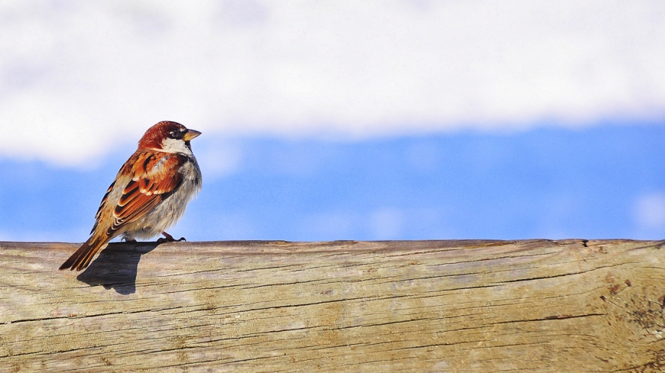
“Cinque passeri non si vendono forse per due soldi? Eppure nemmeno uno di essi è dimenticato davanti a Dio… voi valete più di molti passeri!”
(Lc 12,6-7; Mt 10,29-31)
Auguro a tutti in un’appassionante investigazione del testo biblico sul piano simbolico/ermeneutico-esistenziale … che apra a significati inaspettati per la vita umana aperta al senso religioso!

